Slide 1
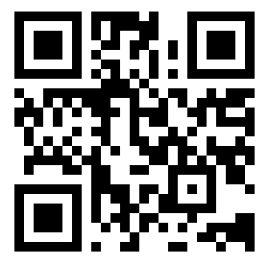
Texto
INFORMACIÓN NUTRICIONAL
EL AMOR es la fuente de energía
Gracias
AMISTAD
ALEGRIA
FELICIDAD
DIVERSIÓN
COMPAÑERISMO
100%
100%
100%
100%
100%
por
PRODUCTO: 20g.
Asistir
www.bonifiesta.com
Texto Aquí
Hecho
con
Amor

